Slide 1
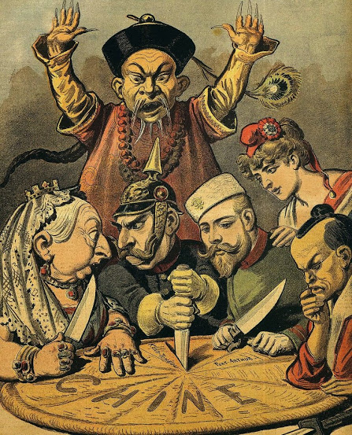
DeL COLONIALISMO A LAS NACIONES IMPERIALISTAS
1870-1914

Slide 2
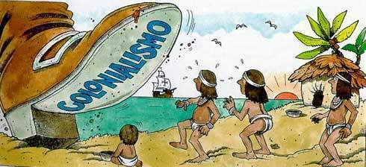
COLONIALISMO siglos XVI y Xviii
El colonialismo suprime la existencia del Estado o territorio sometido, o bien permite su existencia como un ente colonial o protectorado.

Slide 3
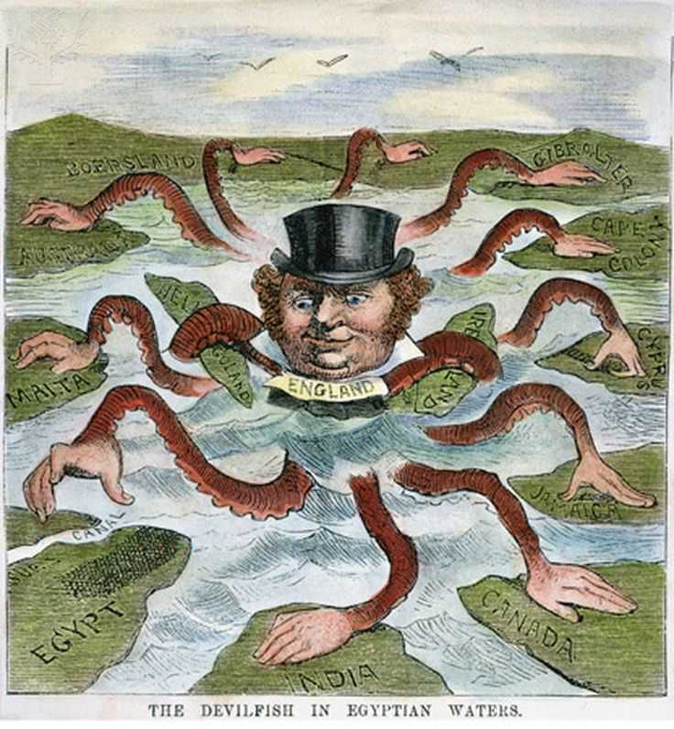
IMPERIALISMO siglos xix y xx
El imperialismo es una relación de desigualdad o dominación político, ideológica o económica entres Estados soberanos.

Slide 4
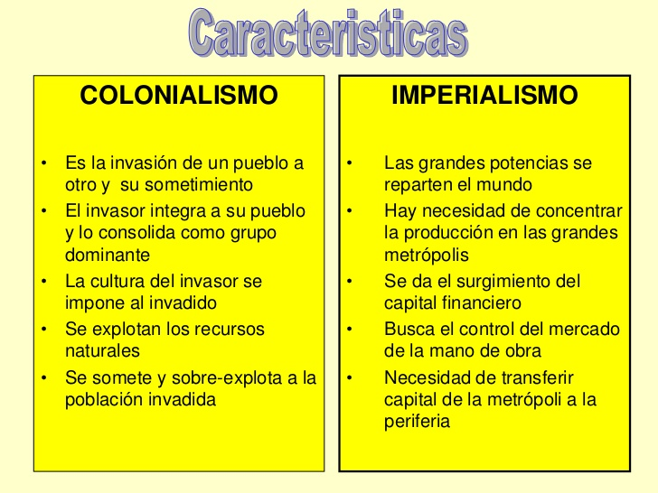

Slide 5
Proceso colonizador
Desde el siglo XV la búsqueda por expandir rutas comerciales propició los avances en la navegación
Los viajes de descubrimiento de las potencias europeas impulsaron la colonización de Asia, África, y América
Chinos y Mongoles conquistaron los mares asiáticos (actualmente océano Pacífico)
Portugueses, españoles, ingleses, italianos, franceses y holandeses dominaron principalmente el océano Atlántico

Slide 6
Diferencias y similitudes entre los procesos colonizadores
Violencia como eje principal del proceso colonizador en Asia y África
En Hispanoamérica se utilizó la violencia pero se dio un proceso de hibridación y mezcla de culturas además de la producción y la organización social
Se establecían colonias y protectorados , en Asia el interés es enfocó en lo comercial estableciendo enclaves para fomentar dicha práctica

Slide 7
El surgimiento de las naciones imperialistas
La revolución industrial (siglo XVIII) en Inglaterra propició avances pero a su vez aumentó la necesidad de conseguir materias primas
Tras la independencia de las trece colonias británicas en norte América Estados Unidos aparece en la carrera imperialista
Imperios como Alemania y Francia eran motivados por cuestiones culturales, mientras que EU e Inglaterra se movían más por cuestiones económicas

Slide 8
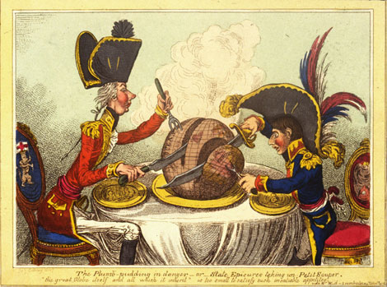
Elementos principales del imperialismo
1. Nuevos territorios
2. Economía
3. Nacionalismo
4. Poder y control ante el resto de potencias imperiales

Slide 9
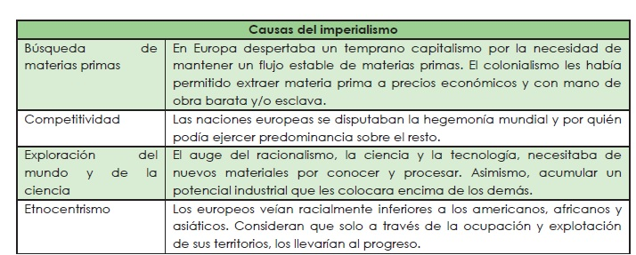

Slide 10
